Slide 1
GitStudy

Slide 2
Git的全稱
Git -- global information tracker
Git提交名和引用
絕對提交名: SHA1
引用: SHA1的散列值
符號引用: .git/refs/下的文件
絕對提交名: master^1 master^2代表第一個父提交, 第二個父提交, 主要用在分支合并之上
master^ 代表父提交
master~1 代表前一個提交
Git分佈式版本控制系統全稱
Distributed Version Control System, DVCS

Slide 3
Git將U盤做成一個倉庫
(1) 在U盤下建立一個文件夾
(2) git init --bare 倉庫名
(3) 在電腦上使用指令 git clone + U盤倉庫的路徑
5. 查看某個文件的歷史修改記錄
git log --follow 文件名

Slide 4
git config的命令-配置.git/config文件
1. 配置git commit的编辑器
git config --global core.editor notepad++.exe
2. git config 配置产生的位置
git config --system 位置D:\git\Git\mingw64\etc\gitconfig
git config --global 位置C:\Users\Administrator\.gitconfig
git config –local 位置 本地版本库 .git\config
3. 顯示config當中的信息
git config --system –l 位置D:\git\Git\mingw64\etc\gitconfig
git config --global –l 位置C:\Users\Administrator\.gitconfig
git config --system –l 位置 本地版本库 .git\config

Slide 5
git branch的相關命令
1.創建分支
git branch 分支名
2.查詢有哪些分支
git branch
3.查看分支有貢獻的提交
git show-branch
4.創建並切換到分支
git checkout –b 分支名
5. 切換分支
git checkout 分支名, 如果内容不冲突會把修改也帶到切換分支
6. 查看另外一個分支文件的内容
git show 分支名:文件名
7. 查看远程分支和所有分支信息
git branch –r
git branch –r -a

Slide 6
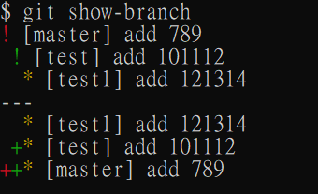
git branch的命令操作分支
8. 展示Branch
git show-branch
git show-branch –more=数量
--符號以上代表branch
--符號以下代表提交的log信息
+ 代表提交在哪一個分支當中
- 代表合并提交
* 代表存在于活動分支的提交
紅色對應紅色, 綠色對應綠色
一般這條命令只有顯示到共同擁有的版本庫當中, 如果顯示更多加上”--more=數量“

Slide 7
git合并分支
1. 放弃分支合并
git reset --hard ORIG_HEAD

Slide 8
git commit的相關命令
1. 看见代码修改的时间和人
git blame –L m,n 文件名可以， m,n代表从第几行到第几行
2. 查找錯誤提交
git bisect start 啓動二分法搜尋
git bisect bad 告訴git目前HEAD指向的版本是壞的
git bisect good sha1 告訴git目前HEAD指向的版本是好的
git bisect log 查看二分法記錄你的回答
git bisect reset 回到原來的分支上面
3. 產看歷史提交
git log --pretty=short --abbrev-commit HEAD~2..HEAD → (1)--pretty=short 簡單的打印
(2)--abbrev-commit SHA1的值進行縮寫
(3)HEAD~2..HEAD HEAD指向的commit
和他前一個指向的
commit
4. 查看歷史提交詳情
git log –n –p –stat → -n輸出的行數， -p詳情包括代碼的修改, –stat文件的修改
git show SHA1

Slide 9
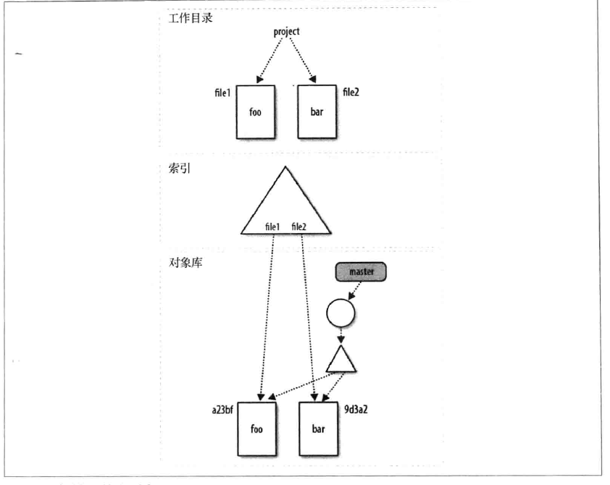
Git 修改一次文件到commit的圖示過程
一次commit后

Slide 10
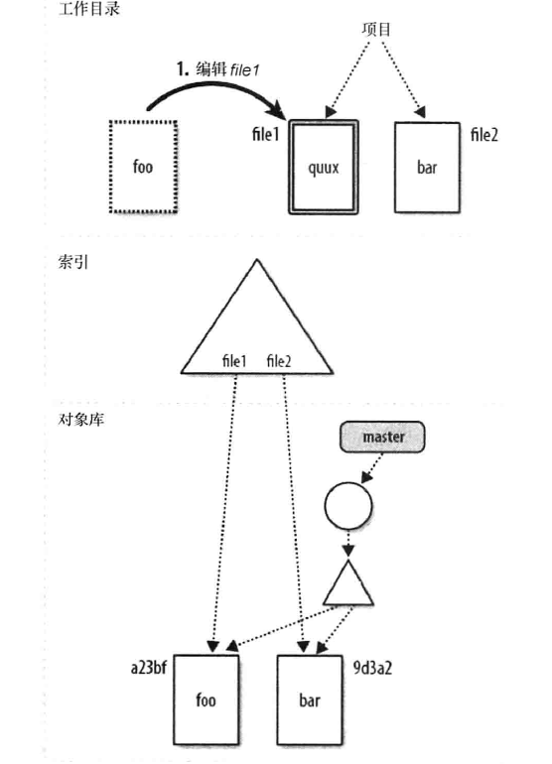
Git 修改一次文件到commit的圖示過程
修改某個文件内容

Slide 11
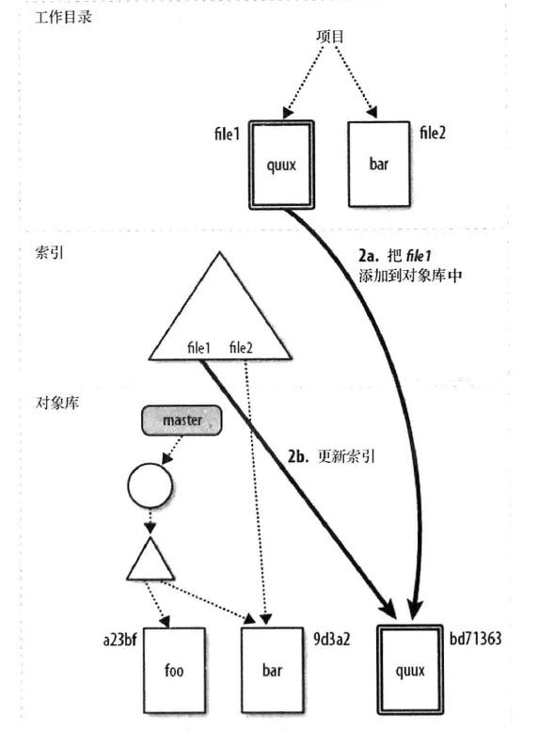
Git 修改一次文件到commit的圖示過程
git add修改的文件

Slide 12
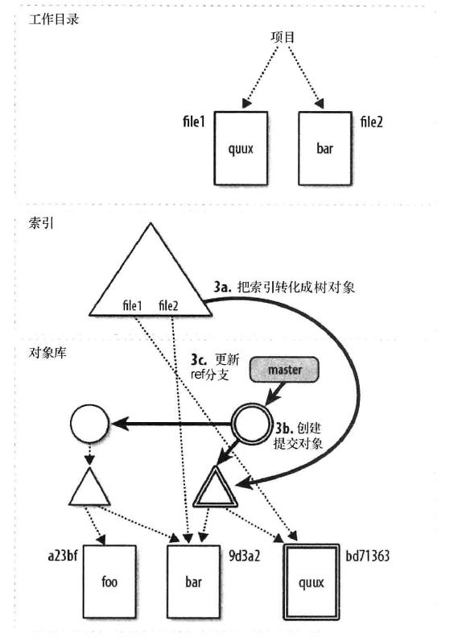
Git 修改一次文件到commit的圖示過程
git commit后

Slide 13
Git diff的相關操作
1. 工作區和索引的比較
git diff
2. 工作區和本地版本庫比較
git diff commit號
3. 索引和本地版本庫比較
git diff –cached
4. 某個範圍内的比較
git diff test分支..master分之
5. 比較某個文件
git diff master~5 master a.txt

Slide 14
更改提交的相关命令
1. git reset mixed， hard， soft
git reset --mixed HEAD 本地版本库HEAD前内容退回工作区, 索引退回工作区, 工作区内容不变
git reset --hard HEAD 将本地版本库，索引，工作区恢复到与HEAD一样. 索引和工作区内容全部消失
git reset --soft HEAD 本地版本库，索引，工作区都不变, 本地版本库HEAD之后内容退回索引
2. git cherry-pick SHAID 把某次commit放到指定的branch
3. git revert SHAID 撤銷branch上的某次提交
4. git checkout 文件 從對象庫提取内容放到工作區
5. git commit --amend 修改最近一次提交信息
6. git rebase 分支1 分支2 把分支1的提交變基到分支2上面
git rebase --continue 繼續變基操作
git rebase –abort 終止變基操作
7. git rebase --onto 分支名 起始提交 最後提交 把多筆提交變基到分支名的上面
8. git rebase --I SHAID 合并commit獲取, 修改

Slide 15
git pop 儲藏修改
git stash save “commit信息” --- 存儲工作區和索引的内容
git stash pop --- 取出存儲内容放到工作區, 成功后刪除stash, 有衝突不刪除stash
git stash drop stash信息 --- 如果沒有stash信息默認刪除最近一個
git stash apply stash信息 ---取出存儲内容放到工作區，不刪除stash
git stash show –p stash信息 --- 顯示文件變更的記錄的詳細信息
git stash save stash信息 --include-untrack --- 将未被追踪的文件也存储起来
git stash branch 分支名 --- 将存储的工作区运用到新的branch

Slide 16
git log的使用
1. git log HEAD@{時間標語}
e.g git log HEAD@{yesterday} 昨天之前的commit信息

Slide 17
遠程分支的使用
1. 查看引用
git show-ref --- 顯示當前版本庫的引用
git ls-remote --- 顯示遠程版本庫的引用
2. 以一個本地版本作爲裸倉庫(遠程版本庫)步驟
(1)git clone --bare 本地版本庫的路徑 --- 創建裸倉庫生成本地版本庫名字加.git
(2)git remote add+遠程分支名字+ 裸倉庫下.git結尾文件夾的路徑
(3)git remote update 遠程分支名字
3. 刪除本地的遠程分支
git remote remove 遠程分支
4. 將本地修改提交到遠程分支, 本地分支和遠程分支一樣以下指令等同
git push <远程主机名> <本地分支名>:<远程分支名>
git push <远程主机名> <本地分支名>
5. 刪除遠程分支
git push origin --delete 分支名

Slide 18
遠程分支的使用
6. 查看遠程分支的信息
git remote show origin
7. 刪除本地遠程分支
git remote --d --r 遠程分支名字
8. 遠程版本庫刪除了分支同步到本地
git remote update –prune
9. 重新命名遠程版本庫
git remote rename 舊名字 新名字
10. clone單個分支的代碼
git clone git@github.com:luchaojun/Test.git -b ref/test1 --single-branch
11. clone后本地分支和遠程分支相對應, 切換到本地分支命名以自定義或遠程分支命名
git checkout –b 自定義分支 --track 遠程分支名字
git checkout --track 遠程分支名
12. clone后本地分支和遠程分支相對應, 本地分支名字變爲自定義名字
git branch --track 自定義分支名字 遠程分支的名字

Slide 19
遠程分支的使用
13. 用已經存在的分支與遠程分支綁定
git branch –u 已經存在的本地分支 遠程分支
14. 抓取遠程分支的狀態然後查看
git fetch
git status
15. 刪除遠程分支的方法
(1)git push origin :遠程分支名
(2)git push origin --delete 遠程分支名
16. 給遠程分支重新命名
(1)git branch 新分支名字
(2)git push origin 新分支名字
(3)git push origin :舊的分支名字

Slide 20
生成和運用patch
1. git format-patch master~3 --- 生成patch
2. git apply patch檔案 --- 運用patch, 不產生log，修改進入工作區
3. git am patch檔案 --- 運用patch產生log, 修改進入版本庫

